Slide 1
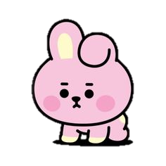
Diario
Diario
13 de mayo de 2021

Slide 2
13/05/2021
El día de hoy no tuvimos conexión, tampoco envío de evidencias porque un día a la semana se les permite descansar de conexiones y tareas, pues no todos cuentan con los recursos económicos para mantenerse en conexión. Hoy solamente se les pidió observar un cuento sobre las emociones y fue publicado en la plataforma de Facebook.

